Slide 1
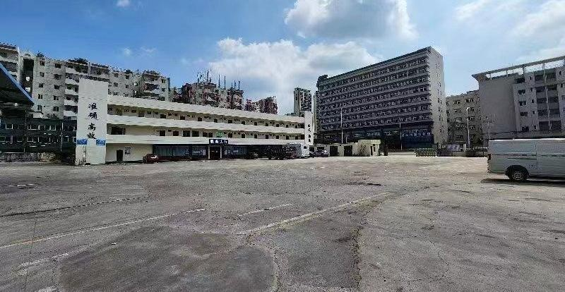
惠州和畅 试驾场地
惠州和畅试驾场地位于惠州主城区内，场地总面积8000平，场地由两块60m*60m和100m*35m构成，场地位置优越，交通便利，周边配套齐全，可用于举办汽车赛事、试乘试驾活动、汽车性能测试及驾控培训等。

Slide 2
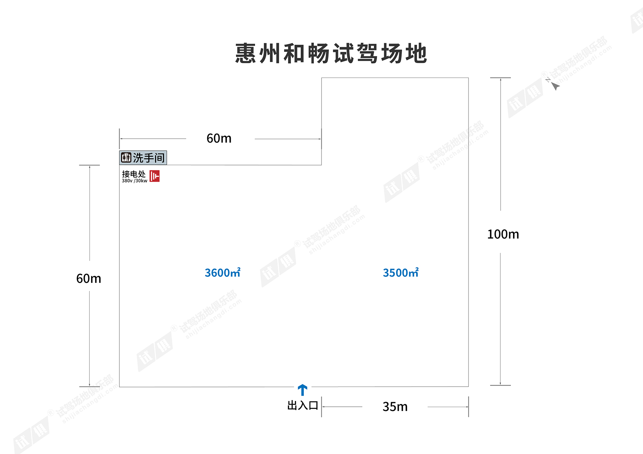
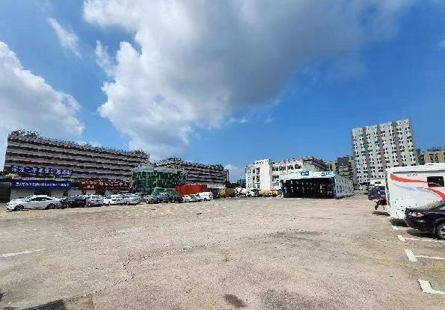
场地费用：2万/天
场地面积：场地总面积约：8000㎡泥地面 全封闭
供电供水：380v/30kw 方便接水
配套设施：停车位

Slide 3
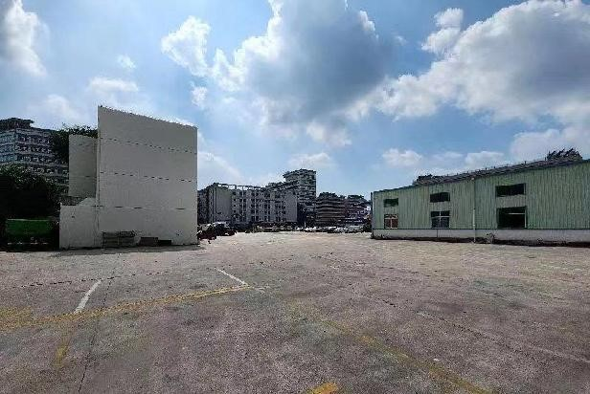
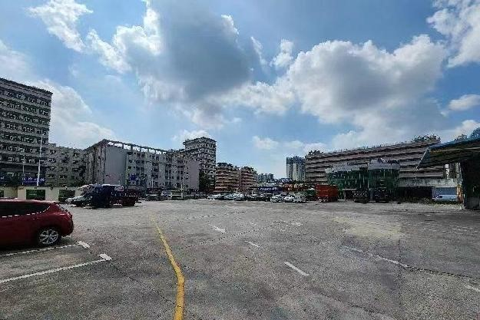
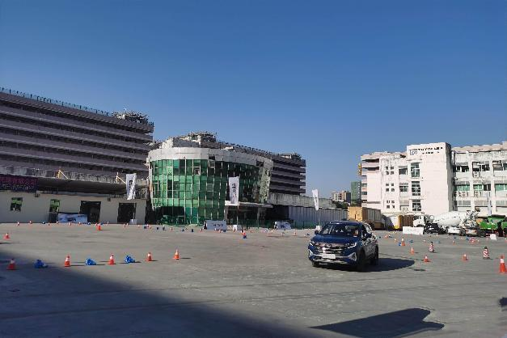
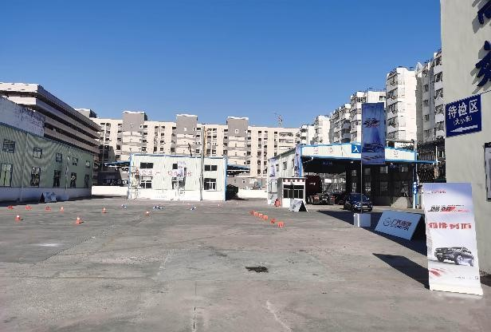
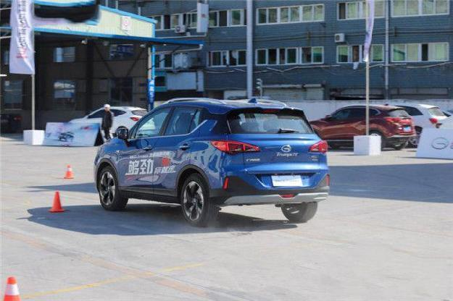
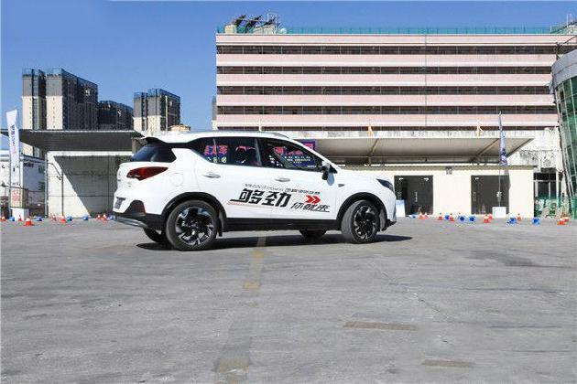
场地实景图
场地实景图
场地实景图
广汽传奇够劲你就来
广汽传奇够劲你就来
广汽传奇够劲你就来

